Slide 1
Angular
Poziom podstawowy
Notes:
Witam na szkoleniu z podstaw Angulara.
Zanim przejdziemy do części właściwej, ustalmy sobie,
że określenia Angular będę używał zawsze, mając na myśli Angulara napisanego w TypeScripcie, więc wersje 2+
Gdyby ktoś miał jakieś pytania, czegoś nie rozumiał, chciałby do czegoś wrócić, coś jeszcze raz przegadać, nie krępujcie się.

Slide 2




Cześć! Nazywam się Piotrek
Kim jestem?
Senior IT Developer w
Czym się zajmuję?
Od kilku lat tworze aplikacji webowych z wykorzystaniem
Moja droga zawodowa
Zaczynałem najpierw jako technik a potem FullStack C# Developer w teraz skupiam się głównie na frontendzie.
Notes:
To pierwszy raz kiedy biorę udział w szkoleniu w roli trenera. Postaram się by wyszło jak najlepiej, proszę jednak o wyrozumiałość ☺
Jeżeli będziecie mieli jakieś pytania, zadawajcie je śmiało. Jeżeli nie będę umiał, zabiorę je ze sobą a do Was wrócę z odpowiedzią ☺

Slide 3

Poznajmy się bliżej!
Jak się nazywacie?
Jakie jest Wasze doświadczenie z programowaniem, jakie obecnie role pełnicie?
Czy mieliście wcześniej styczność z Angularem?
Jakie są Wasze ulubione narzędzia i technologie?
Czy macie konkretnie oczekiwania po tym szkoleniu?
Czy macie w planach używać Angulara?

Slide 4

Agenda szkolenia Dzień I
PM
Komponenty: Style, cykle życia, komunikacja między komponentami
Szablony: Szczegółowe omówienie składni, dyrektywy, wiązanie danych
Serwisy: Wstrzykiwanie zależności, dzielenie logiki biznesowej
AM
Wprowadzenie: Co to jest Angular, dlaczego warto na niego postawić
Architektura frameworka, komponenty, szablony, serwisy
JavaScript, podstawy składni
TypeScript, Omówienie podstaw składni i rozszerzeń w stosunku do JS’a
Przygotowanie środowiska
Angular CLI
Notes:
Dzisiaj porozmawiamy sobie o Angularze
Zaczniemy sobie od omówienia co to jest Angular, jak działa i co go tak naprawdę tworzy.
Potem zahaczymy o podstawy składni JavaScrip’a a potem TypeScripta, będziemy później korzystać z konstrukcji które poznamy.
Potem poznamy toolbox frameworka.
A jak już wylądujemy w IDE to poznamy czym są komponenty, zobaczymy jak się je buduje i co je tworzy oraz jak dzielić i rozszerzać logikę poprzez serwisy.

Slide 5

Agenda szkolenia Dzień II
RxJS: Wprowadzenie do programowania reaktywnego, observable, operatory
Dyrektywy, Pipe’y: Dynamieczne zarządzanie DOM’em
Filtrowanie i przeszukiwanie listy
Obsługa zdjęć
Forms: Tworzenie formularzy, walidacja
Routing: Konfiguracja routera, nawigacja między widokami
http: Pobieranie danych z serwera
Angular – poziom podstawowy
Notes:
Gdy już pierwszy dzień będziemy mieli za sobą, omówimy sobie trochę bardziej złożone konstrukcje frameworka. Zbudujemy formularz którym zbierzemy potrzebne dane użytkownika, zastosujemy podstawową walidację.
Potem przerobimy komponenty na osobne feature tworzonej przez nas aplikacji. Omówimy sobie jak działa routing, czyli zmiana strony lub jak kto woli komponentu/feature, i zaimplementujemy go w naszej aplikacji.
Omówimy sobie zabezpieczenia które możemy zaimplementować na tym poziomie, co przez to rozumiem, logikę która pozwoli nam zdecydować czy i na jakich warunkach otworzyć danego route / path / ścieżkę.
Omówimy sobie jak pobiera się dane z serwera i jak się je do niego wysyła. Naszą aplikacje oprzemy o fake api które odzwierciedli działanie prawdziwego backendu.
W dalszej części dnia zrobimy sobie wprowadzenie do programowania reaktywnego. Sercem reaktywności jest biblioteką RxJS. Poznamy czym są strumienie, czym są operatory.

Slide 6

Witamy w świecie ngulara
Angular to jeden z najpopularniejszych frameworków webowych, stworzony z myślą o budowie szybkich, dynamicznych i niezawodnych aplikacji typu Single Page Application (SPA).
Dzięki wsparciu TypeScriptu, Angular umożliwia programistom tworzenie skalowalnych i dobrze zorganizowanych projektów, które są łatwe w utrzymaniu.
root-component
child-a-component
child-b-component
grandchild-b-component
grandchild-b-component
child-c-component

Slide 7




Single-page application
To implementacja aplikacji internetowej, która ładuje tylko pojedynczy dokument internetowy, a następnie aktualizuje zawartość tego pojedynczego dokumentu za pomocą interfejsów API JavaScript, takich jak fetch, gdy ma zostać wyświetlona inna zawartość.
Dzięki temu użytkownicy mogą korzystać ze stron internetowych bez ładowania zupełnie nowych stron z serwera, co może skutkować wzrostem wydajności i bardziej dynamicznym doświadczeniem, przy pewnych wadach kompromisowych, takich jak SEO, większy wysiłek wymagany do utrzymania stanu, wdrożenia nawigacji i przeprowadzenia znaczącego monitorowania wydajności.
Cykl życia aplikacji SPA
Initial request
HTML
HTTP GET
JSON
Client
Server
Notes:
Jest odpowiedzią na Multiple-page applications

Slide 8
Dlaczego warto Postawić na Angular?
Kompleksowe rozwiązanie
Wsparcie TypeScriptu
Podejście komponentowe
Modularność, skalowalność
Silne wsparcie społeczności i długoterminowe wsparcie
Zintegrowane testowanie
Rozbudowany ekosystem
Notes:
Kompleksowe rozwiązanie
Wsparcie dla TypeScriptu: Angular w pełni wspiera TypeScript, co zwiększa bezpieczeństwo typów oraz umożliwia łatwiejsze zarządzanie kodem i debugowanie.
Podejście komponentowe: Struktura Angulara opiera się na komponentach, co pozwala na tworzenie modułowych, wielokrotnego użytku elementów aplikacji.
Modularność i skalowalność: Angular świetnie radzi sobie z dużymi projektami dzięki modularnemu podejściu, co pozwala na łatwe rozbudowywanie aplikacji.
Silne wsparcie społeczności i długoterminowe wsparcie
Zintegrowane testowanie: Dzięki wbudowanym narzędziom do testowania, takim jak Jasmine i Karma, Angular umożliwia pisanie testów jednostkowych i end-to-end bez dodatkowej konfiguracji.
Rozbudowany ekosystem: Angular dostarcza zestaw narzędzi i bibliotek ułatwiających pracę, jak Angular CLI, Angular Material czy system zarządzania stanem RxJS.

Slide 9






Co siedzi w Angularze? Architektura frameworka
Komponenty
Serwisy
Routing
Modularność
Dependency
Injection
TypeScript
Notes:
Tu widzimy główne elementy tworzące Angulara. Nie jest to pełna lista feature, niemniej jednak wystarczy nam na początek przygody z frameworiem.
Na kolejnych slajdach przejdziemy sobie dokładniej przez każdy element omawiając go dokładniej

Slide 10
Angular Components podstawowa jednostka budująca Twojej aplikacji
W Angularze komponent to podstawowa jednostka aplikacji, która odpowiada za wyświetlanie i zarządzanie częścią interfejsu użytkownika. Komponent składa się z trzech głównych części:
Szablon (Template) - HTML, który definiuje strukturę i wygląd widoku komponentu.
Klasa (Class) - TypeScript, który zawiera logikę i dane komponentu. Klasa kontroluje, co się dzieje w szablonie.
Styl (Style) - CSS lub SCSS, które definiują stylizację widoku komponentu.
Komponenty są budulcem aplikacji w Angularze i mogą być zagnieżdżane w siebie, co pozwala na tworzenie skomplikowanych interfejsów użytkownika z mniejszych, łatwych do zarządzania jednostek.
Każdy komponent w Angularze jest zdefiniowany przez dekorator `@Component`, który określa, jak komponent ma być renderowany i jakie zasoby ma używać.
Komponenty
Notes:
Nowym feature wprowadzonym w Angular v15 jest standalone components, stał się standardem od wersji 17.
Do tej pory komponent musiałbyć zadeklarowany w module angularowym. Dzisiaj jeżeli jest standalone, to nie musimy się martwić o moduł deklarujący nasz komponent. Zobaczymy to dokładniej podczas budowania aplikacji.
Poza wymienionymi szablonem, klasą i stylami - Komponent może zawierać:
Selektor: Nazwa, pod którą będziesz używać komponentu w szablonie.
Klasa: Plik TypeScript zawierający logikę komponentu, np. obsługę zdarzeń, zarządzanie danymi.
Dekorator @Component: Oznacza klasę jako komponent i dostarcza metadanych, takich jak selektor, szablon i styl.
Komponent przechodzi przez różne fazy swojego istnienia (cykle życia), Zobaczymy je dokładniej, trochę później.
Dodatkowo o komponentach warto wiedzieć że:
Komponenty komunikują się ze sobą za pomocą inputów i outputów.
Komponenty otrzymują potrzebne zależności poprzez wstrzykiwanie zależności, porozmawiamy o tym trochę później.
Angular automatycznie wykrywa zmiany i aktualizuje widok. Możemy to robić inaczej, ale nie porozmawiamy o tym dzisiaj, jest to temat dla bardziej zaawansowanych programistów.

Slide 11
Services Trybami Twojej Aplikacji
Services
W Angularze serwis to klasa, której głównym zadaniem jest wykonywanie logiki, która nie powinna znajdować się bezpośrednio w komponentach. Dzięki serwisom możesz oddzielić logikę biznesową od logiki związanej z wyświetlaniem danych w interfejsie użytkownika.
Serwisy są szczególnie przydatne, gdy chcesz:
Udostępniać dane między komponentami – jeśli kilka różnych komponentów potrzebuje tych samych danych, możesz przechowywać je w serwisie.
Zarządzać logiką biznesową – na przykład obsługiwać zapytania do API, przeprowadzać skomplikowane obliczenia czy weryfikować dane.
Zachować spójność kodu – dzięki serwisom możesz pisać kod, który będzie łatwiejszy do utrzymania i testowania.
Notes:
Bardzo przydatnę gdy chcemy w łatwy i przyjemny sposób budować i utrzymywać logikę biznesową. Robimy to poprzez dzielenie logiki na klasy wg kryteriów dla jakich istnieje.
Dzięki temu gdy zachodzi zmiana wymagać co do projektu, zmiany dokonujemy w jednym miejscu, a nie szukamy po całym projekcie.

Slide 12
Router Nawigacja po Twojej Aplikacji
Router umożliwia nawigację pomiędzy różnymi widokami (komponentami) w aplikacji Angular, podobnie jak w przypadku stron w tradycyjnych aplikacjach internetowych.
RouterModule / provideRouter() Angular dostarcza logikę w postaci modułu, który zarządza trasami. Importujemy go w głównym module aplikacji, lub w module ładowanym leniwie.
Routes (Tablica tras) Tablica tras definiuje ścieżki (URL) oraz przypisane do nich komponenty, które mają być wyświetlane po przejściu na daną trasę.
Routing
Notes:
RouterModule czy ProvideRouter dostarcza niezbędną logikę, umożliwiającą konfigurację nawigacji aplikacji. To taka paczka funkcjonalności.
By skorzystać z routingu w aplikacji potrzebne do tego są jeszcze tablice tras. W ramach tablic tras definiujemy strukturę poruszania się po aplikacji oraz to czego do tego potrzebujemy. (zasady na jakich się poruszamy)
import { RouterModule } from '@angular/router’;
const routes: Routes = [ { path: '', component: HomeComponent }, { path: 'about', component: AboutComponent }, { path: '**', component: NotFoundComponent } // "catch-all" na błędne URL ];
Router może być importowany jako module. Może też być podawany jako provider - provideRouter(routes)

Slide 13
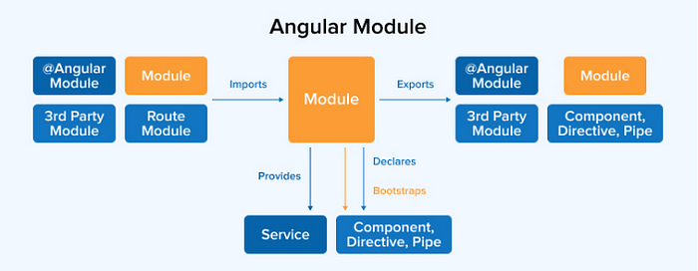
Modularność
Notes:
Tym slajdem chciałbym Wam pokazać, jak architektura frameworka wspiera dzielenie aplikacji na mniejsze części (moduły)
Możemy dowolnie importować i eksportować moduły, niezależnie czy pochodzą z Naszej aplikcaji czy sa dostarczene przez zewnętrzne biblioteki.
Możemy wydzielić serwis z konkretna logika biznesowa po czym możemy go podać danej ścieżce, modułowi czy komponentowi by następnie z niego skorzystać
Możemy wydzielić część UI jak komponent, dyrektywę czy pipe by łatwiej zarządzać widokiem po czym zaimportować go lub wyeksportować by umożliwić użycie.

Slide 14
Dependency Injection? Managerem zależności twojej aplikacji
Dependency Injection (w skrócie DI) to sposób, w jaki jedna część programu (np. komponent lub serwis) otrzymuje inne części (zależności), których potrzebuje do działania, zamiast tworzyć je samodzielnie. To jakbyś poszedł do sklepu po gotowy tort, zamiast piec go samemu – po prostu bierzesz gotowy produkt i używasz go, nie martwiąc się, jak został zrobiony.
Dlaczego DI jest przydatne?
Łatwiejsze testowanie: Możesz podmieniać zależności (np. na mocki) w czasie testów, co ułatwia sprawdzanie działania programu.
Lepsza organizacja kodu: Komponenty i serwisy są bardziej modularne i mają mniej odpowiedzialności – nie muszą same tworzyć tego, co potrzebują, tylko otrzymują to na tacy.
Łatwiejsza zmiana implementacji: Możesz łatwo podmienić jedną część na inną, nie zmieniając całej reszty kodu.
Przykład
Wyobraź sobie, że mamy klasę Car, która potrzebuje silnika (Engine) do działania.
Dependency Injection
Notes:
W programowaniu chyba nie ma nic gorszego niż ciasno powiązane ze sobą klasy. Gdy ich ilość i objętość oraz skomplkowanie rośnie, często mała zmiana wymagań może wymagać mnóstwa zmian w kodzie.
By uzyskać luźniej powiązane ze sobą klasy, w Angularze został zaimplementowany wzorzec odwróconych zależności.
Feature odpowiedzialny za stworzenie zależności i podanie jej gdy trzeba nazywa się Injector Wymaga od Nas określenie w którym momencie ma się stworzyć instancja danej klasy.
W rezultacie wszystko co później musimy zrobić jako programiści by dostać potrzebną zależność to dopisanie jej jako parametr konstruktora, a mechanizm DI zrobi za Nas reszte. Alternatywą dla konstruktora, od niedawno stała się funkcja inject(). Dzięki temu że tworzenie instancji oddelegowujemy na zewnątrz uzyskujemy luźniej powiązane ze sobą klasy.

Slide 15
Bootstraping
Bootstrapowanie aplikacji w Angularze to proces uruchamiania aplikacji i ładowania jej głównego komponentu
oraz niezbędnych zasobów, by użytkownik mógł zobaczyć i używać aplikacji w przeglądarce
W Angularze aplikacja startuje od modułu głównego, zazwyczaj nazywanego AppModule.
W pliku main.ts Angular wywołuje metodę platformBrowserDynamic().bootstrapModule(AppModule)
Metoda ta inicjuje cały proces.
To właśnie w AppModule wskazany jest główny komponent aplikacji, zwykle AppComponent, który jest pierwszym widocznym elementem na stronie.
Podsumowując:
Bootstrapowanie to uruchomienie aplikacji i załadowanie jej głównego modułu i komponentu.
To dzięki bootstrapowaniu Angular wie, od czego zacząć budowę struktury aplikacji i wyświetlanie interfejsu dla użytkownika.
Bootstrapowanie to kluczowy pierwszy krok, który sprawia, że aplikacja jest gotowa do działania.

Slide 16

Po przerwie:
Wprowadzenie do JavaScript
Wprowadzenie do TypeScript
COFFEE!

Slide 17
Wprowadzenie do JavaScript
Co to jest JavaScript?
Język skryptowy uruchamiany po stronie klienta (w przeglądarce).
Używany do dynamicznego manipulowania strony WWW.
Zastosowanie JavaScript:
Manipulacja DOM (Domain Object Model)
Walidacja formularzy.
Obsługa zdarzeń.
Komunikacja z API.

Slide 18
JavaScript – Zmienne i Typy Danych
Deklarowanie zmiennych:
var - zasięg funkcyjny
let i const wprowadzone w ES6 – zasięg blokowy
Typy danych w JavaScript:
Typy prymitywne: string, number, boolean, undefined, null, symbol.
Typy referencyjne: object, array, function.
Przykład:
let name = "John";
const age = 30;
var isStudent = true;

Slide 19
JavaScript – Operatory
Arytmetyczne: +, -, *, /, %
Porównania: ==, ===, !=, !==, >, <, >=, <=
Logiczne: &&, ||, !
Przykład:
let a = 5;
let b = 10;
console.log(a > b); // false

Slide 20
JavaScript – Funkcje
Definicja funkcji:
function greet(name) {
return `Hello, ${name}!`;
}
const greet = (name) => `Hello, ${name}!`;
Wywołanie funkcji:
const greet = greet(„Piotrek”); // Hello Piotrek
Notes:
Funkcje strzałkowe nie mają wiązania this i super. Dlatego nie powinniśmy ich używać do definiowania metod w obiektach i klasach
Są fajną alternatywą jak piszemy funkcje, które mają tworzyć nasze tzw, metody utils czy prowajdery. Wywołanie jest identyczne w obu przypadkach.

Slide 21
JavaScript – Tablice i Obiekty
Tablice
Tworzenie tablicy
const fruits = [„apple”, „banana”]
Dostęp do wartości tablicy
console.log(fruits[0]); // apple
Metody tablic:
push(), pop(), map(), filter(), forEach()
Obiekty
Tworzenie obiektu
const person = {
name: 'John’,
greet() {
return `Hello, my name is ${this.name}`;
}
};
Dostęp do wartości tablicy
person.name , person[„name”]

Slide 22
TypeScript - supermocny JavaScript!
TypeScript
TypeScript to język programowania, który dodaje do JavaScript'u statyczne typowanie. To jak dodanie dodatkowej warstwy kontroli jakości do naszego kodu.
Dzięki statycznemu typowaniu:
Łatwiejsza refaktoryzacja: Zmiany w kodzie są bezpieczniejsze, ponieważ kompilator wyłapie potencjalne błędy.
Lepsza czytelność: Kod jest bardziej zrozumiały, zarówno dla Ciebie, jak i dla innych programistów.
Wczesne wykrywanie błędów: Błędy są wykrywane na etapie pisania kodu, a nie podczas wykonywania aplikacji.
Analogia: Wyobraźmy sobie, że JavaScript to plastelina. Możemy z niej ulepić wszystko, ale łatwo się pobrudzić. TypeScript to ta sama plastelina, ale z dodatkowymi narzędziami, które pomagają utrzymać porządek i uniknąć błędów.
Generics
Decorators
JavaScript
Enums
String
boolean
object
Tuple
number
Enums
Notes:
Gdy zależy nam by pisany przez Nas kod był łatwiejszy w utrzymaniu oraz rozszerzaniu

Slide 23
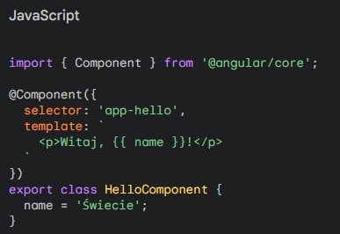
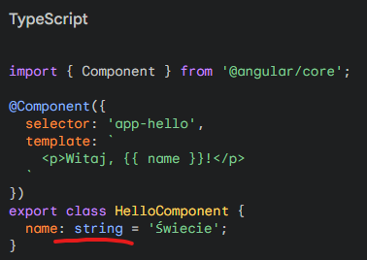
Dlaczego Angular kocha TypeScript?
Idealne połączenie:
TypeScript i Angular tworzą potężne duo, które pozwala na budowanie dużych i złożonych aplikacji.
Korzyści dla deweloperów:
Wydajność: TypeScript kompiluje się do czystego JavaScript, co zapewnia wysoką wydajność aplikacji.
Ekosystem: Duża społeczność i bogaty ekosystem narzędzi i bibliotek.
Skalowalność: TypeScript pomaga w tworzeniu dużych i złożonych aplikacji, które są łatwe w utrzymaniu.

Slide 24
Różnice i zalety TypeScript?
Statyczne typowanie:
TypeScript: Zmienna name ma określony typ string, co zapobiega przypadkowemu przypisaniu wartości innego typu.
JavaScript: Typ zmiennej jest ustalany dynamicznie w czasie wykonywania, co może prowadzić do błędów.
Czytelność:
TypeScript: Deklaracja typu sprawia, że kod jest bardziej czytelny i samodokumentujący się.
JavaScript: Bez deklaracji typu, trzeba dokładnie analizować kod, aby zrozumieć, jaki typ danych przechowuje dana zmienna.Bezpieczeństwo:TypeScript:
Kompilator
TypeScript Wyłapie wiele błędów na etapie pisania kodu, takich jak nieprawidłowe przypisania wartości czy niezadeklarowane zmienne.
JavaScript: Błędy tego typu są wykrywane dopiero podczas wykonywania aplikacji, co może prowadzić do nieoczekiwanych zachowań.
Wsparcie narzędzi:
TypeScript: IDE z obsługą TypeScript oferują zaawansowane funkcje takie jak auto uzupełnianie kodu, refaktoryzacja, czy sprawdzanie typów.
JavaScript: Wsparcie narzędzi jest ograniczone.
Notes:
Podsumowując
Chociaż oba przykłady tworzą funkcjonalny komponent, TypeScript oferuje kilka istotnych korzyści:
Zwiększona pewność: Statyczne typowanie minimalizuje ryzyko wystąpienia błędów w czasie wykonywania.
Ułatwia utrzymanie: Kod jest bardziej czytelny i łatwiejszy do zrozumienia, co ułatwia wprowadzanie zmian w przyszłości.
Wyższa produktywność: Zaawansowane narzędzia do pracy z TypeScript przyspieszają proces tworzenia aplikacji.

Slide 25
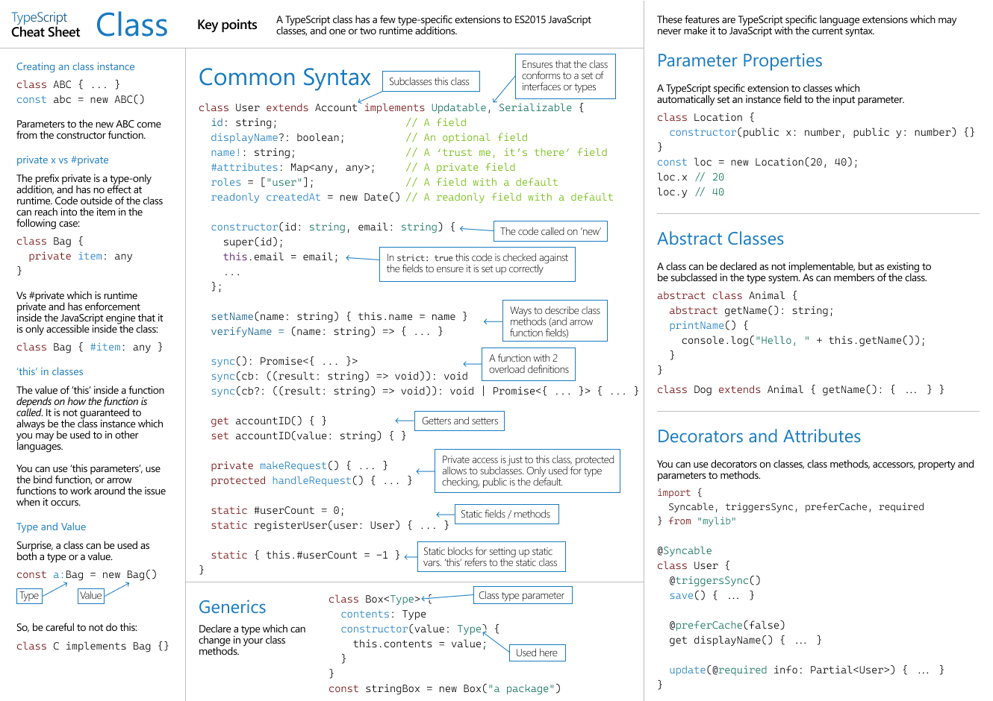
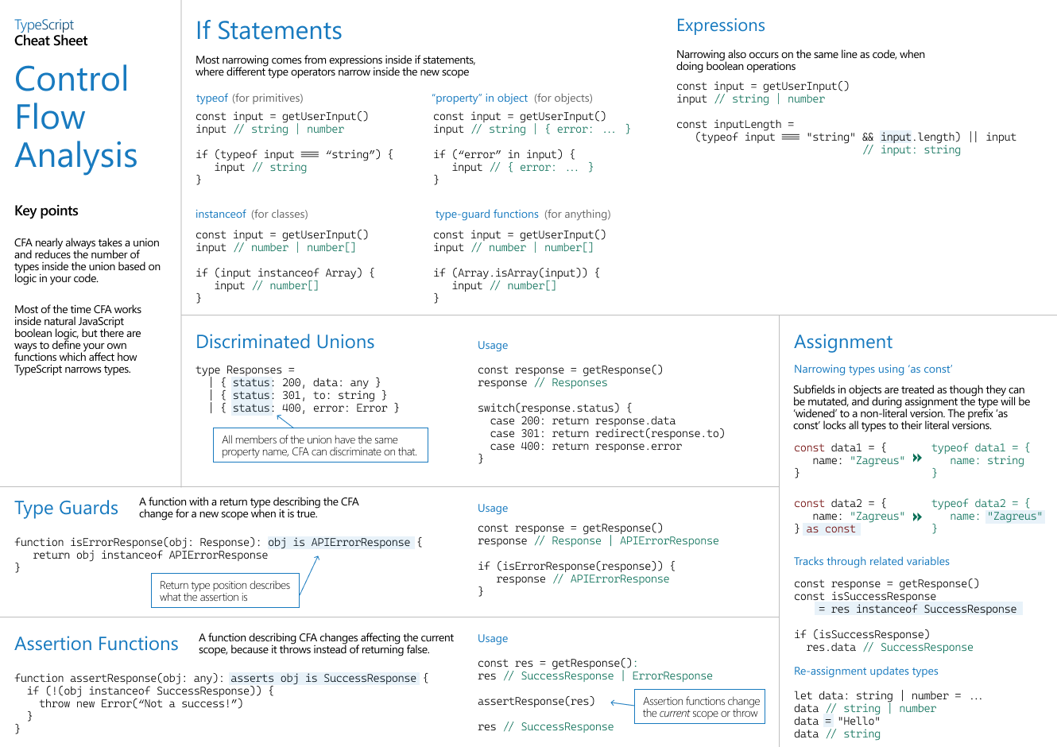
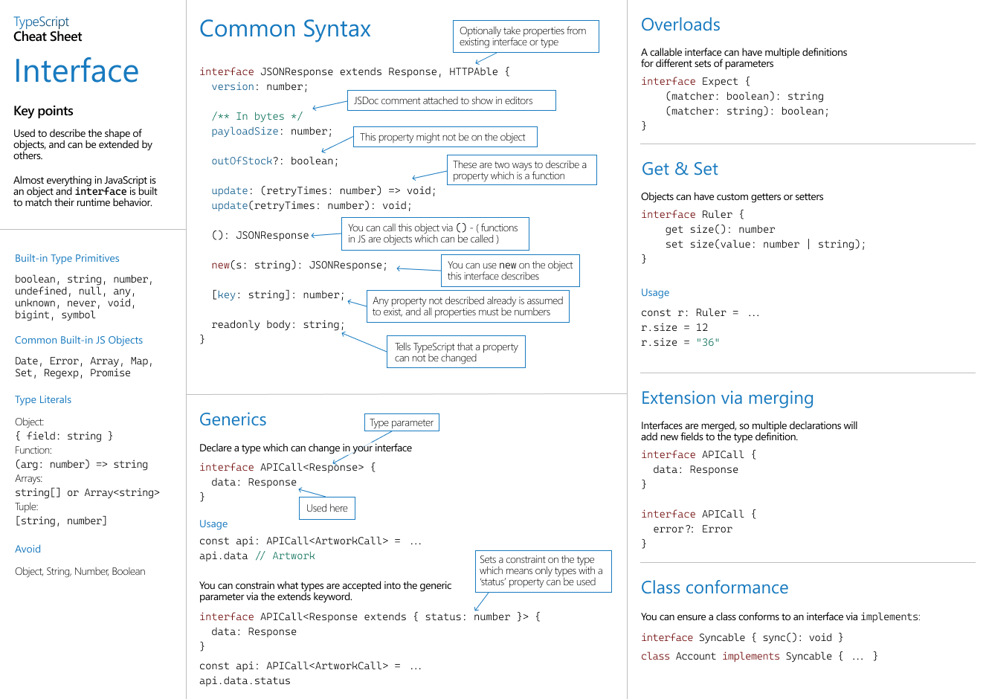
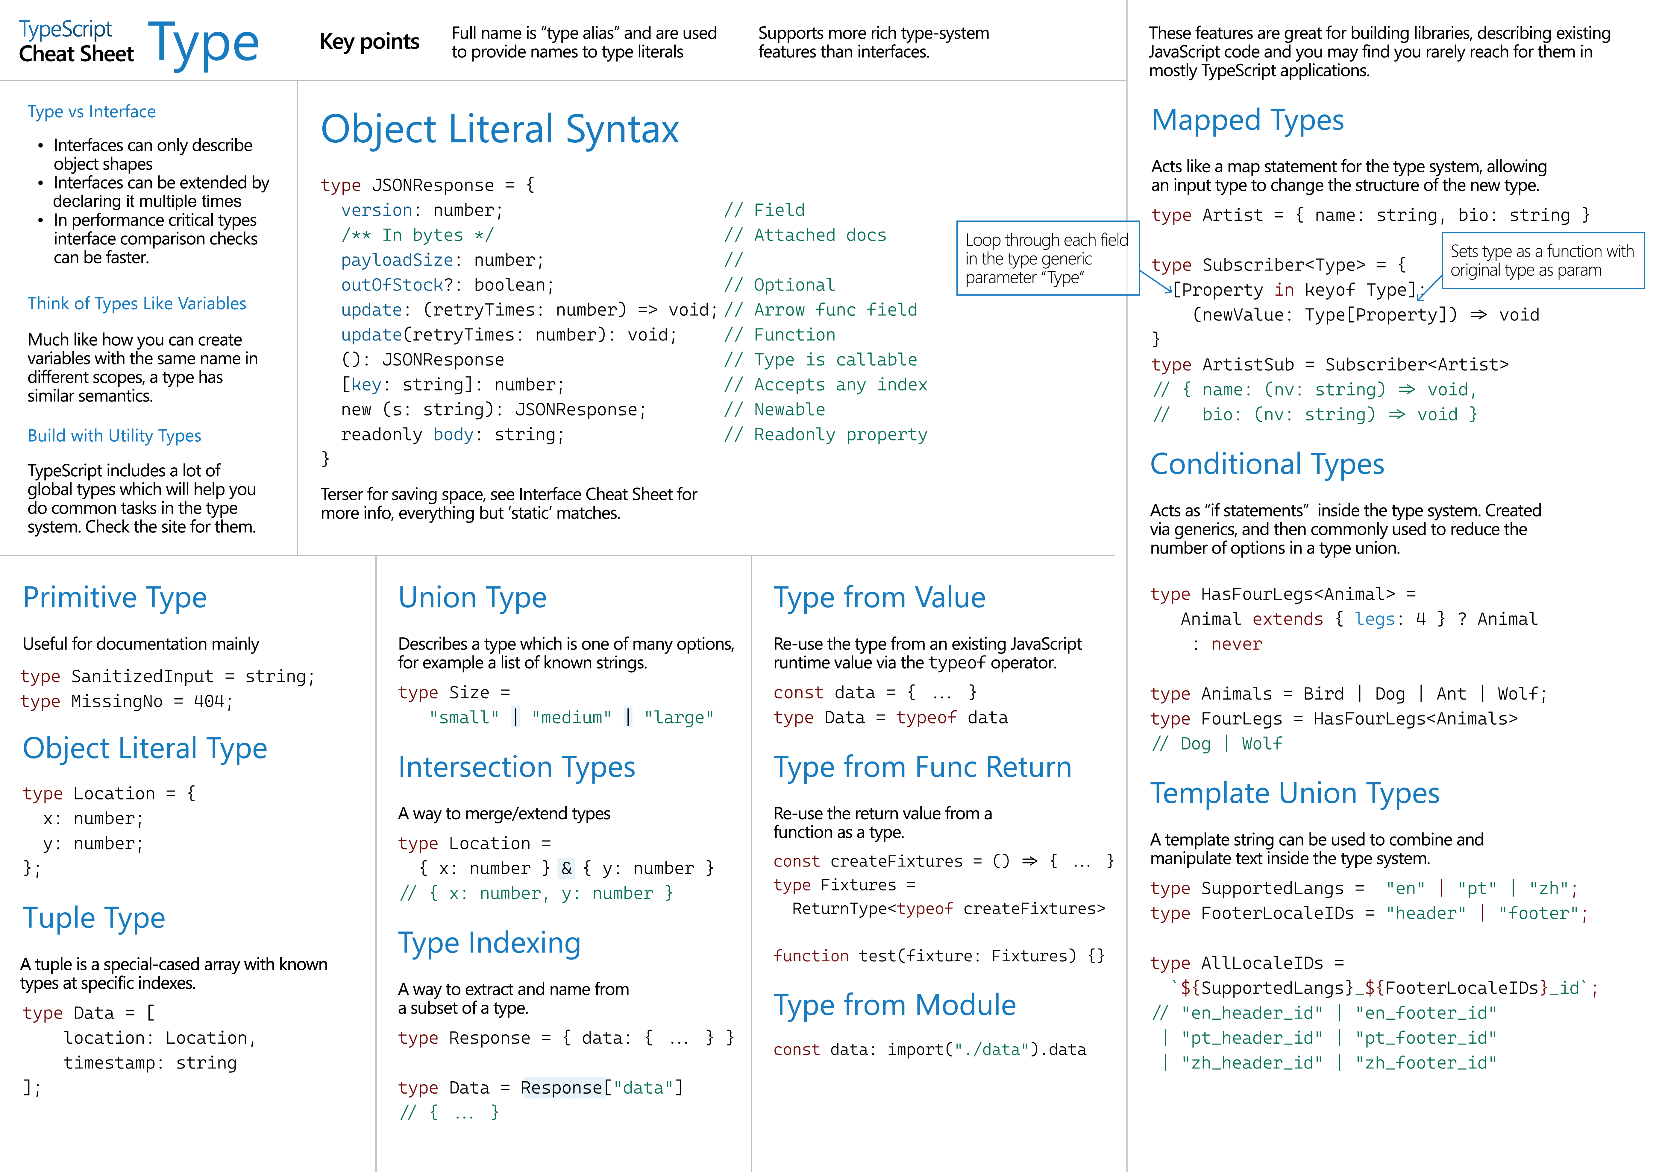
Szybki kurs TypeScript - podstawowe pojęcia
Angular – poziom podstawowy
Notes:
Przyjżymy się teraz bliżej podstawą TS’a które warto żebyśmy chociaż kojarzyli pisząc aplikacje z wykorzystaniem Angulara.
Nie interesują nas wszystkie przedstawione tu konstrukcji, ale chciałem Wam pokazać, że jest ich trochę, nie przeraźcie się. Istnieją po to by rozwiązywać jakieś problemy, które tak czy inaczej mogą uderzyć w Nas podczas tworzenia aplikacji.

Slide 26
Dekoratory
Angular korzysta z dekoratorów zdefiniowanych w TypeScript do dodawania dodatkowych informacji (metadanych) do klas, metod czy właściwości.
Chociaż Angular ma swoje własne dekoratory, są one zbudowane na podstawie funkcji dekoratorów TypeScriptu:
@Component - Ten dekorator jest sercem każdego komponentu Angulara. Określa, że dana klasa jest komponentem i dodaje do niej odpowiednie informacje, takie jak selektor, szablon HTML i styl.
@Injectable - Ten dekorator oznacza klasę jako usługę, którą Angular może wstrzykiwać do innych komponentów lub usług. Dzięki @Injectable, Angular wie, że może utworzyć instancję tej klasy za pomocą mechanizmu Dependency Injection (wstrzykiwania zależności).
@NgModule - Dekorator ten oznacza klasę jako moduł w Angularze. Moduły są odpowiedzialne za organizację aplikacji, grupując komponenty, dyrektywy i usługi.
@Inputs - Jest to dekorator używany do przekazywania danych z komponentu rodzica do komponentu dziecka.
@Outputs - Ten dekorator jest używany do przekazywania zdarzeń z komponentu dziecka do komponentu rodzica. @Output często działa w parze z EventEmitter, aby emitować własne zdarzenia.
Notes:
Dlaczego dekoratory są ważne?
Dekoratory sprawiają, że Angular wie, jak traktować daną klasę lub metodę.
Są to podstawowe narzędzia, które pomagają Angularowi zarządzać komponentami, modułami, usługami i wstrzykiwaniem zależności.
Bez nich Angular nie mógłby "zrozumieć", co jest czym w aplikacji.

Slide 27
Twój osobisty asystent w świecie Angulara Angular CLI
Angular CLI
Project generation
Conde generation
Code linting
Development server
Optimised production
Testing automation
Co to jest Angular CLI?
Dlaczego warto go używać?
Oszczędza mnóstwo czasu i nerwów, pozwala skupić się na logice biznesowej, a nie na konfiguracji.
Przykłady:
ng new moja-aplikacja – generuje aplikacje
ng generate component my-component – generuje komponent
Zaawansowane zastosowania:
Customowe schematy: Twórz własne schematy, aby automatyzować powtarzalne zadania.
Konfiguracja: Dostosuj proces budowania i deployowania aplikacji.
Integracja z innymi narzędziami: Łącz Angular CLI z narzędziami do zarządzania wersjami, ciągłej integracji itp.
Wyobraź sobie magiczną różdżkę, która tworzy za Ciebie całą strukturę aplikacji Angularowej. Definiuje początkowy zestaw zależności, czy ustawia TypeScript dla wcześniej stworzonej struktury.
Notes:
To już niemal ostatni slajd z teorią którą chciałbym żebyśmy byli zaznajomieni. Zanim jeszcze wskoczymy w kompilator, warto wspomnieć o istnieniu Angular CLI.
To zestaw poleceń, których możemy użyć z poziomu terminala, by stworzyć, sprawdzić, zbudować i przetestować powstały kod.

Slide 28
Przygotowanie środowiska
Wymagania:
Node.js – v18.9.1 albo nowsza
Edytor kodu / IDE – my użyjemy Visual Studio Code
Git oraz dostęp do terminala
Dostęp do zdalnych repozytoriów (eg. npm).
W terminalu, wykonaj polecenie „npm install –g @angular/cli@18” – zainstaluje paczkę Angular CLI globalnie
Będąc w terminalu, w dowolnym miejscu, w moim wypadku C://repos wykonaj polecenie: git clone https://github.com/Fraszczak/angular-course.git
Pobierz i zainstaluj Node.js w wersji 18.9.1 lub nowszej, użyj LTS.
Poleceniem ng new <project-name> stworzysz nowy projekt. Gdy będziesz w jego „scope”, poleceniem npm install zainstalujesz wszystkie zależności znajdujące się w package.json, powstanie plik package-lock.json – przydatny dla narzędzi CI/CD.
Notes:
Przechodzimy do tego na co wszyscy czekaliśmy, wskakujemy w kompilator i zaczynamy coś razem tworzyć. Upewnijmy się jednak, że wszyscy mamy tę samo środowisko do pracy.

Slide 29
Po kawie porozmawiamy sobie między innymi o:
jak tworzy się komponenty,
jak komponenty się ze sobą komunikują,
jak definiuje się widok komponentu a jak jego logikę,
luźniejsza struktura projektu, czyli jak używać serwisów
COFFEE!
Notes:
Jednak najpierw ☺

Slide 30
Zanim zaczniemy
Zainstalujmy rozszerzenia VSCode:
Angular Language Service
IntelliCode
ESLint
Prettier - Code formatter
* NPM-Scripts
* Material Icon Theme
Konstrukcje framework’a których użyjemy do zbudowania aplikacji:
Aplikacja powstanie z wykorzystaniem Standalone API - nie użyjemy plików *.module.ts
Użyjemy nowego Control Flow
Użyjemy konstruktorów do przekazania zależności

Slide 31
Moduł 1 - start
1. Przejdź do VS Code
2. Będąc w ramach repozytorium angular-course przełącz się na branch module_1_start
3. Otwórz plik TODO.md
4. Wykonaj instrukcje
Angular – poziom podstawowy

Slide 32

Moduł 1 - koniec
Jeżeli wykonałeś wszystkie kroki z modułu pierwszego, po uruchomieniu aplikacji, powinieneś mieć analogiczny widok do tego poniżej
Angular – poziom podstawowy

Slide 33
Moduł 2 - start
1. Przejdź do VS Code
2. Będąc w ramach repozytorium angular-course przełącz się na branch module_2_start
3. Otwórz plik TODO.md
4. Wykonaj instrukcje
Angular – poziom podstawowy

Slide 34
Style globalne i lokalne w Angular
Style globalne: Zdefiniowane w src/styles.scss, są stosowane do całej aplikacji. Dla przykłady tu zdefiniujemy tło aplikacji.
Style lokalne: Każdy komponent ma swoje własne style w plikach .scss (np. recipe-list.component.scss), które są stosowane „tylko” do tego komponentu.
Angular – poziom podstawowy

Slide 35
Stylizacja komponentów w Angular
ViewEncapsulation.Emulated (domyślnie):
Style są izolowane do danego komponentu. Wyobraź sobie, że każdy komponent jest jak osobny pokój w domu, a Angular dodaje unikalne znaczniki, które zapewniają, że farby (style) będą działać tylko w tym pokoju.
ViewEncapsulation.None:
Style nie są izolowane do komponentu. Zamiast tego, farby mogą rozlać się po całym domu (czyli aplikacji).
Kiedy używać?: Gdy chcesz, aby style były globalne i mogły wpływać na inne komponenty w aplikacji, np. gdy tworzysz wspólne style, które mają być stosowane we wszystkich komponentach.
ViewEncapsulation.ShadowDom:
Angular używa technologii Shadow DOM, aby w pełni odizolować style w przeglądarce. Style są jak zamknięte w pudełku, nikt z zewnątrz nie może ich zmienić.
Kiedy używać?: Gdy chcesz pełnej izolacji stylów w nowoczesnych przeglądarkach. Używa się tego głównie w zaawansowanych przypadkach, np. przy tworzeniu wielokrotnie używalnych komponentów (tzw. Web Components).
Kiedy używać?: Jest to domyślne zachowanie i najczęściej wystarczające. Idealne, gdy chcesz, aby style danego komponentu działały tylko w nim, bez wpływu na inne.
ZA DUŻO DLA POCZĄTKUJĄCEGO
Angular – poziom podstawowy
Notes:
W Angularze możemy kontrolować, w jaki sposób style są stosowane do naszych komponentów.
Jest to jednak rzecz wykraczająca poza potrzeby początkującego programisty. Miejcie jednak świadomość że da się robić takie rzeczy ☺.

Slide 36
Data binding mamy cztery główne typy data bindingu
Interpolacja {{ }}
umożliwia wstawianie wartości zmiennych z komponentu do HTML-a. Na przykład, {{ user.name }} wyświetli wartość name z obiektu user w kodzie HTML.
Property Binding [property]="expression"
pozwala na ustawienie właściwości elementu HTML na podstawie wartości z komponentu. Przykładowo, [src]="imageUrl" ustawi źródło obrazka na wartość imageUrl z komponentu.
Event Binding (event)="expression"
umożliwia reagowanie na zdarzenia (np. kliknięcia) w interfejsie użytkownika. Przykład: (click)="onClick()" wywoła metodę onClick() w komponencie, gdy użytkownik kliknie element.
Two-way Binding [(ngModel)]="property„
pozwala na synchronizację danych w obie strony. Zmiany w polu formularza automatycznie aktualizują wartość w komponencie i odwrotnie. Przykład: <input [(ngModel)]="username"> sprawi, że username w komponencie zawsze będzie zawierał aktualną wartość z pola tekstowego.
Angular – poziom podstawowy
Notes:
Data binding w Angularze to mechanizm łączący dane między logiką aplikacji a jej interfejsem użytkownika (HTML).
Dzięki data bindingowi możemy automatycznie wyświetlać i aktualizować dane na stronie, bez potrzeby ręcznego manipulowania kodem HTML za każdym razem, gdy coś się zmienia.

Slide 37
Cykle życia komponentu
ngOnChanges()
ngOnInit()
ngDoCheck()
ngAfterContentInit()
ngAfterContentChecked()
ngAfterViewInit()
ngAfterViewChecked()
ngOnDestroy()
ngOnChanges() – przy zmianach danych wejściowych (@Input), jeśli się pojawią.
ngOnInit() – po pierwszym renderowaniu.
ngDoCheck() – przy każdej detekcji zmian (po zmianach danych lub widoku).
ngAfterContentInit() – po inicjalizacji <ng-content>.
ngAfterContentChecked() – po każdej detekcji zmian w <ng-content>.
ngAfterViewInit() – po pełnym renderowaniu widoku komponentu.
ngAfterViewChecked() – po każdej detekcji zmian w widoku.
ngOnDestroy() – przed zniszczeniem komponentu.
Angular – poziom podstawowy
Notes:
Wcześniej wspomnieliśmy sobie o cyklach życia komponentów. Teraz porozmawiamy sobie trochę o każdym z nich. Pierwsze co odpali się podczas budowania komponentu będzie jego konstruktor. Następnie będą to hooki zaczynając od ngOnChanges()…

Slide 38
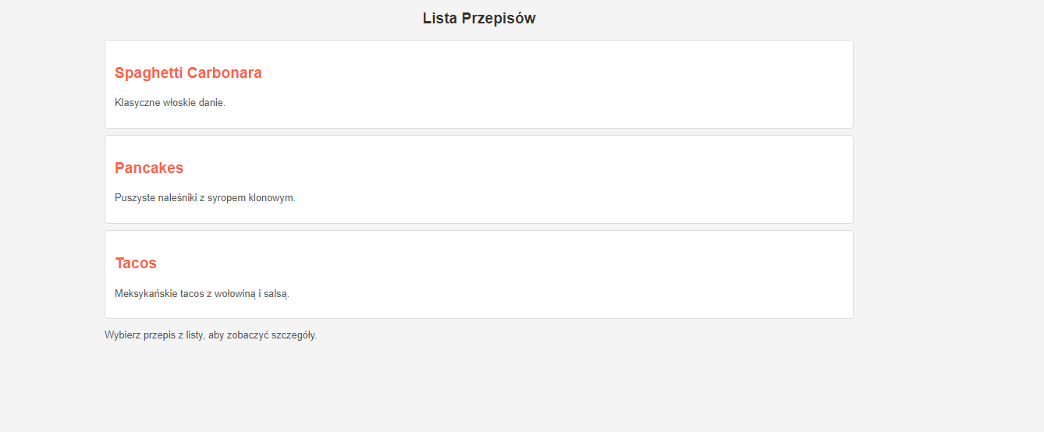
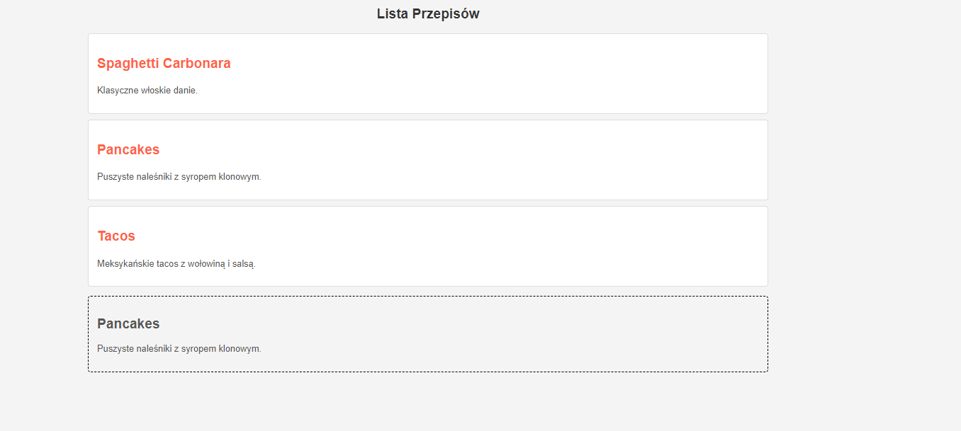
Moduł 2 - Koniec
Po wykonaniu wszystkich kroki z modułu pierwszego, po uruchomieniu aplikacji, efekt powinien być analogiczny do
Angular – poziom podstawowy

Slide 39
Moduł 3 - Początek
1. Przejdź do VS Code
2. Będąc w ramach repozytorium angular-course przełącz się na branch module_3_start
3. Otwórz plik TODO.md
4. Wykonaj instrukcje
Angular – poziom podstawowy

Slide 40
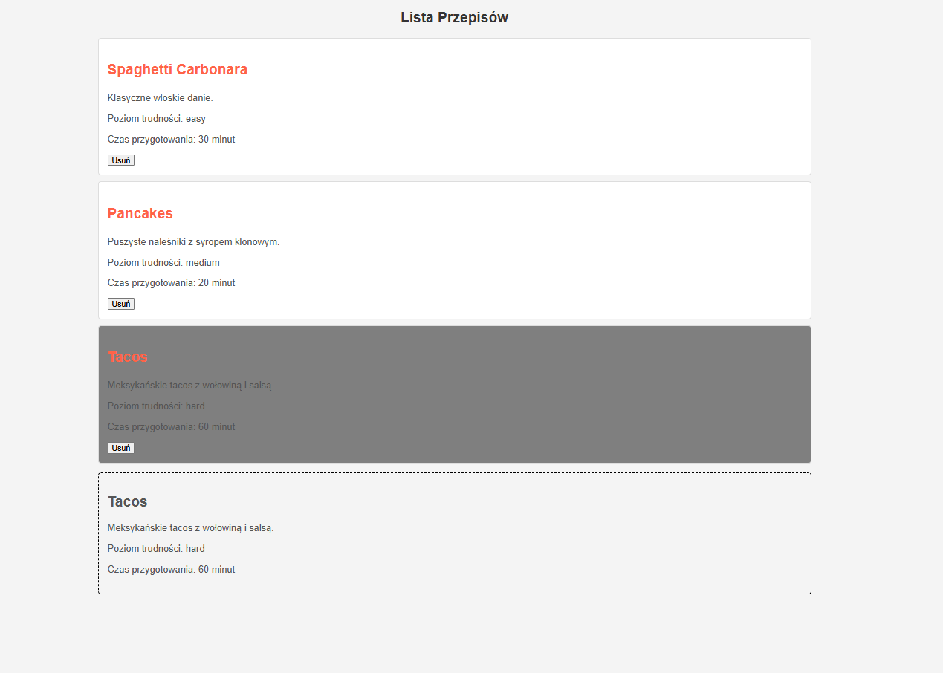
Moduł 3 - Koniec
Angular – poziom podstawowy

Slide 41
Moduł 4 - Początek
Co to są formularze w Angularze?
Formularze to podstawowy sposób interakcji użytkownika z aplikacją.
Pozwalają zbierać dane, walidować je i reagować na zmiany.
Angular oferuje dwa podejścia do pracy z formularzami:
Template-driven forms
Reactive forms
Dlaczego formularze są ważne?
Obsługują dane użytkownika.
Umożliwiają walidację danych na poziomie interfejsu użytkownika i logiki aplikacji.
Pomagają w utrzymaniu czytelności i struktury kodu.
W tym module nauczymy się, jak tworzyć formularze w Angularze z użyciem obu podejść.
Zbudujemy formularz umożliwiający dodawanie i edytowanie przepisów kulinarnych, z walidacją pól.
Na głównej stronie umieścimy przycisk, który będzie pokazywał i ukrywał formularz.
Omówimy walidację formularzy, np. wymagana nazwa przepisu i minimalna liczba składników.
Angular – poziom podstawowy

Slide 42
TEMPLATE DRIVEN FORM
Czym są Template-driven Forms?
Podejście deklaratywne: logika formularza opiera się na szablonie HTML.
Łatwe do zrozumienia, idealne dla małych projektów.
Kluczowe cechy:
Formularz tworzony w HTML z użyciem dyrektyw Angulara, np. ngModel.
Automatyczna synchronizacja między widokiem a modelem danych.
Prosta walidacja przy użyciu atrybutów HTML (np. required).
Zalety:
Łatwy start dla początkujących.
Intuicyjne wykorzystanie HTML i Angulara.
Przykład:
<form #form="ngForm" (ngSubmit)="onSubmit(form)">
<label for ="name">Name:</label>
<input type="text" name="name" ngModel required />
<button [disabled]="form.invalid">Wyślij</button>
</form>
Angular – poziom podstawowy
Notes:
Referencja szablonu formularza (#form) W HTML możesz nadać formularzowi referencję za pomocą # i przypisać do niej dyrektywę ngForm. Ta referencja daje dostęp do pełnego modelu danych i stanu formularza.
2. Dwukierunkowe wiązanie danych z modelem (ngModel)
Każde pole formularza z dyrektywą ngModel automatycznie synchronizuje dane z modelem w komponencie.
<input type="text" name="name" [(ngModel)]="user.name" required />
user = {
name: ‚’,
};
onSubmit() {
console.log('Dane użytkownika:', this.user); // Model odzwierciedla wprowadzone dane
}
ngModel dwukierunkowe wiązanie danych (Two-way Data Binding).
required i minlength walidatory wbudowane w Angular.
Novalidate wyłącza natywną walidację HTML, pozwalając na korzystanie z Angulara.
form.invalid formularz jest nieaktywny, jeśli zawiera błędy.
Kiedy używać jakiej metody?
Referencja szablonu: Gdy potrzebujesz ogólnego dostępu do formularza, np. przy wysyłaniu danych.
Dwukierunkowe wiązanie danych: Idealne, gdy model danych w komponencie ma być automatycznie synchronizowany z formularzem.

Slide 43
REACTIVE FORM
Czym są Reactive Forms?
Podejście imperatywne: logika formularza definiowana w TypeScript.
Pełna kontrola nad strukturą i stanem formularza.
Kluczowe cechy:
Formularz tworzony w kodzie TypeScript przy użyciu klasy FormGroup i FormControl.
Precyzyjna obsługa walidacji i stanów formularza.
Łatwość obsługi dynamicznych formularzy.
Zalety:
Lepsza skalowalność dla dużych i złożonych aplikacji.
Większa kontrola nad danymi i logiką.
// TS import { FormGroup, FormControl, Validators } from '@angular/forms’; form = new FormGroup({ name: new FormControl('', [Validators.required]), }); | // HTML <form [formGroup]="form"> <input type="text" formControlName="name" /> <button[disabled]="form.invalid">Wyślij</button> </form>
Angular – poziom podstawowy
Notes:
W formularzach reaktywnych używamy dyrektywy formControlName do wiązania pól formularza z modelem w TypeScript.
Używamy dyrektywy formGroup do wiązania modelu forma z jego tagiem.
Klasy FormBuilder używamy do tworzenia modelu formularza z walidacją.
Klasy Validators używamy do walidacji (np. required, minLength).
A metod jak setValue czy patchValue używamy do wypełnienia formularza danymi przepisu w trybie edycji.

Slide 44
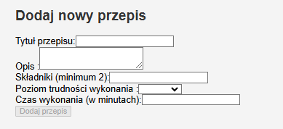
Czy podoba Wam się to jak wygląda nasz nowo utworzony komponent?
Faktem jest, że w żaden sposób nie jest stylowany.
Wiemy już, jak styluje się komponenty, a jak definiuje się style globalne.
A co jeżeli powiem Wam, że jest inna droga do pięknie wyglądającej aplikacji?
Angular – poziom podstawowy
Notes:
To pewne, że nie znajdzie się w Sali osoba która powie, że podoba jej się wygląd jaki uzyskaliśmy definiując komponent.
Co prawda w żaden sposób nie zdefiniowaliśmy styli, mogli byśmy to teraz zrobić, ale co jeżeli powiem Wam, że nie musimy za każdym razem tworzyć wszystkiego od zera?
Są biblioteki które dostarczają komponenty których po doinstalowaniu do projektu możemy użyć bezpośrednio w naszej aplikacji.
Gdy dołączycie do projektu jako FE dev, będziecie mieli sporo zadań, ale najprawdopodobniej będziecie w jednej z trzech sytuacji
* Będziecie odpowiedzialni za rozwijanie biblioteki komponentów
* Będziecie używali biblioteki komponentów w swoim projekcie, biblioteka będzie rozwijana przez inny zespół
* Będziecie robili i jedno i drugie

Slide 45




Biblioteka komponentów UI
Zbiór gotowych elementów interfejsu użytkownika, które można ponownie wykorzystać w różnych częściach aplikacji. Komponenty te mogą obejmować:
przyciski,
formularze,
pola tekstowe,
listy,
karty,
panele nawigacyjne
wiele innych.
Lib
Dołączenie
Instalacja / wypakowanie
Projekt
Uruchoienie z aplikacją
Aplikacja
Angular – poziom podstawowy
Notes:
Zastanówmy się chwilę, czy jest biblioteka komponentów.
Oprogramowanie wytworzone przez FE deva można by podzielić na dwie kategorie, będą to
aplikacje
biblioteki
Różnica między jednym a drugim, najprościej rzecz ujmując jest taka, że aplikacje możesz zbudować i uruchomić wykorzystując biblioteki
Biblioteki nie uruchomisz samodzielnie, za to dostarczysz nią zasoby aplikacji która ją skonsumuje.
Biblioteka komponentów UI to zbiór gotowych elementów interfejsu użytkownika, które można ponownie wykorzystać w różnych częściach aplikacji. Komponenty te mogą obejmować np. przyciski, formularze, pola tekstowe, listy, karty, panele nawigacyjne i wiele innych.
Są one zaprojektowane w taki sposób, aby były łatwe w integracji i spójne pod względem wyglądu i działania.

Slide 46
Powody dla których warto korzystać z gotowych bibliotek UI
Oszczędność czasu – nie musisz tworzyć wszystkiego od zera, bo masz dostęp do gotowych elementów.
Spójność wyglądu – komponenty z jednej biblioteki są stylowane i zachowują się w sposób przewidywalny, co ułatwia utrzymanie jednolitego wyglądu aplikacji.
Dobre praktyki – komponenty są zazwyczaj tworzone przez doświadczonych deweloperów, więc używanie ich w aplikacji pozwala uniknąć wielu potencjalnych błędów.
Powody dla których nie warto korzystać z gotowych bibliotek UI
Elastyczność i kontrola nad wyglądem - Gotowe komponenty mogą być trudne do dostosowania do bardzo specyficznych wymagań projektu.
Unikanie zależności od zewnętrznych bibliotek - Korzystanie z biblioteki UI oznacza, że aplikacja staje się zależna od jej wersji i aktualizacji. Czasami mogą wystąpić zmiany w samej bibliotece, które będą wymagały aktualizacji kodu aplikacji.
Złożone, niestandardowe funkcjonalności - Czasem aplikacje mają bardzo specyficzne potrzeby dotyczące działania komponentów. Niektóre interakcje użytkownika lub przepływy pracy mogą być trudne do wdrożenia, bazując na gotowych komponentach.
Angular – poziom podstawowy
Notes:
To nie tak, że biblioteki są najlepsze, że to jedyna słuszna droga w procesie tworzenia aplikacji w Angularze.
Użycie biblioteki wiele ułatwia, wiele też utrudnia. Jak to ogólnie w procesie wytwarzania oprogramowania, wszystko rozbija się od trade-off’y, o decyzje które rzutują na kształt naszego projektu. Nie jest to kurs o architekturze aplikacji webowych więc nie wejdziemy w temat za głęboko, chciałbym żebyście zapamiętali najważniejsze, że architektura aplikacji jaką będziecie tworzyć wynikać będzie bezpośrednio z decyzji jakie podejmiecie lub nie o istotnych dla aplikacji rzeczach, jak np. użycie konkretnej biblioteki.
Dla dużych, perspektywistycznych aplikacji, ich architektura jest kluczem do łatwego rozwoju i utrzymania.

Slide 47
Angular material
Wysoka jakość
Zinternacjonalizowane i dostępne komponenty dla każdego. Dobrze przetestowane, aby zapewnić wydajność i niezawodność.
Proste interfejsy API o spójnym działaniu międzyplatformowym.
Wszechstronność
Udostępniaj narzędzia ułatwiające programistom tworzenie własnych, niestandardowych komponentów przy użyciu typowych wzorców interakcji.
Możliwość dostosowania w ramach specyfikacji Material Design.
Integralność
Zbudowany przez zespół Angular, aby bezproblemowo integrować się z Angular.
Zacznij od zera lub przenieś do istniejących aplikacji.
Angular – poziom podstawowy
Notes:
Tworząc RecipeManager postawimy na bibliotekę stworzoną przez sam zespół Angulara
Opertą na zasadach Material Design od Google, postawimy na Angular Material.
Material Design to design system od googla https://m3.material.io/get-started
Wrócmy teraz do kompilatora i zacznijmy implementacje CZĘŚĆ Angular Material

Slide 48
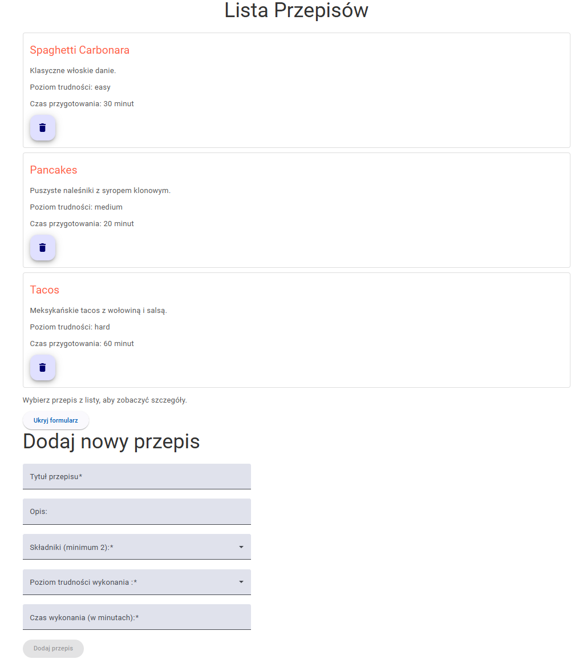
Moduł 4 - Koniec
Angular – poziom podstawowy
Notes:
Po przejściu wszystkich kroków, nasza aplikacja powinna wyglądać tak

Slide 49
Moduł 5 - Start
1. Przejdź do VS Code
2. Będąc w ramach repozytorium angular-course przełącz się na branch module_5_start
3. Otwórz plik TODO.md
4. Wykonaj instrukcje
Angular – poziom podstawowy
Notes:
Moduł 5 jest ważnym krokiem w zrozumieniu, jak organizować wielostronicową aplikację w Angularze za pomocą routingu, co pozwala użytkownikom przemieszczać się między różnymi sekcjami aplikacji.
W ramach tego modułu dowiemy się, jak ustawić routing dla listy przepisów, widoku szczegółowego oraz formularza dodawania/edycji przepisów.

Slide 50
RouterOutlet Wyświetlanie komponentów na podstawie trasy
Specjalny znacznik który działa jak placeholder. W miejscu w którym go wstawimy Angular wyświetli zawartość komponentu przypisanego do route które jest właśnie aktywne (zawieta się w url). Działa jak ekran w kinie, wyświetla film (komponent) na postawie biletu (trasy)
<router-outlet></router-outlet>
Notes:
Gdybyśmy postawili na jednym końcu RouterModule wraz ze zdefiniowaną strukturą poruszania się po aplikacji i warunkami na jakich się to odbywa to po drugiej stronie mielibyśmy właśnie znacznik router-outlet który to wyświetli nam komponentu po przejściu w dany route. Przykład: const routes: Routes = [
{
path: ‚’,
component: HomeComponent // Strona główna
},
{
path: 'about’,
component: AboutComponent// Strona "O nas"
},
]; <nav>
<a [routerLink]="['/']">Strona główna</a>
<a [routerLink]="['/about']">O nas</a>
</nav>
<!-- Tutaj będą się wyświetlać różne komponenty w zależności od trasy -->
<router-outlet></router-outlet> Gdy użytkownik kliknie w link "O nas", Angular zmieni ścieżkę URL na /about i dynamicznie umieści komponent AboutComponent w miejscu, gdzie znajduje się router-outlet. Gdy kliknie na "Strona główna", zamiast tego zostanie wyświetlony HomeComponent. Później powiemy sobie trochę o modularności aplikacji pisanych w Angularze, to właśnie m.in. Ten mechanizm pozwala nam na modularność w aplikaci.
Rola w strukturze aplikacji:
Jeśli RouterModule jest odpowiedzialny za zarządzanie nawigacją (trasami), to router-outlet jest miejscem, gdzie te decyzje (trasy) są wizualnie realizowane. Znacznik ten odpowiada za wstawienie odpowiedniego komponentu w miejsce odpowiadające aktualnej trasie.

Slide 51
RouterLink Nawigacja między widokami
RouterLink to dyrektywa, która pozwala tworzyć odnośniki nawigacyjne. Podczas kliknięcia w taki link, Angular dynamicznie ładuje przypisany komponent bez odświeżania całej strony.
Może przyjmować dynamiczne wartości za pomocą parametrów (np. identyfikator).
<a [routerLink]="['/user', userId]">Profil użytkownika</a>
Jest też dyrektywa (routerLinkActive), która dodaje CSS klasę do aktywnego linku. Przydatne do wyróżniania obecnej trasy.
<a [routerLink]="['/about']" routerLinkActive="active">O nas</a>
<a [routerLink]="['/about']">O nas</a>
Notes:
Tablice z trasami to nie jedyne miejsce w którym możemy zdefiniować zmianę trasy. Możemy chcieć to zrobić np. poprzez kliknięcie w jakiś element na stronie. Z pomocą przychodzi nam dyrektywa routerLink, za jej pomocą możemy nadać taki zachowanie. Gdybyśmy chcieli też dorzucić obsługę wizualną dla aktywnego route, z pomocą może nam przyjść routerLinkActivate dyrektywa.

Slide 52
Parametry tras
Możemy przekazywać parametry w trasach, np. id użytkownika co pozwoli na wyświetlanie zawartości dynamicznie na podstawie parametru.
Definicja trasy z parametrem { path: 'user/:id’, component: UserComponent }
Pobieranie parametru w komponencie constructor(private route: ActivatedRoute) { this.route.snapshot.paramMap.get('id’); }
Notes:
const routes: Routes = [
{
path: 'admin’, component: AdminComponent,
canActivate: [AuthGuard] }
]; Parametry tras to nie jedyne parametry których możemy używać, są też tzw. Query paramatry które dostarcza się aplikacji poprzez dodanie na końcu trasy `?parametry=wartość` Co do pobierania parametru, nowa wersja Angulara, zdaje się że 17 dostarcza nam tzw. withComponentInputBinding() Poprzez dodanie tego jako parametru provideRouter(withComponentInputBinding()), jesteśmy w stanie mapować automatycznie parametry na inputy komponentu. Warunkiem są nazwy, muszą się mapować. Tzn id w trasie to id w komponencie.

Slide 53
Przekierowania oraz trasa fallback (404)
Angular pozwala zdefiniować przekierowania na inne trasy w ramach pliku konfiguracyjnego routingu. Trasa z ** jako ścieżką jest używana do tzw. `catch-all`, czyli wyświetlenia komponentu w momencie gdy żadna powyżej zdefiniowana trasa nie pasuje.
Przekierowanie do strony /home z pustego url’a { path: ``, redirectTo: `/home`, patchMatch: `full`, }
Przekierowanie gdy żadna wyżej zdefiniowana trasa nie pasuje { path: `**`, component: NotFoundComponent }
Notes:
Zdażają się sytuacje w których nie chcemy konkretnego zachowania pod danym Route. Wtedy możemy chcieć przekierować usera z jednej trasy na inną.
Świadomi faktu że user może majstrować w URL, a nie tylko używać butonów jako nawigacji, chcemy mieć uniwersalną trasę która przekieruje każdy nie obsłużony ruch w konkretne miejsce. Używamy wtedy dwóch wildcard’ów jako path dla trasy.
Coś o matching strategy
In the above example illustrating a redirect, I applied a strategy for matching the route: 'full'. The default strategy is 'prefix', which matches a route with a URL when the URL starts with the path of the route. If we used this default strategy here, all URLs would redirect to /breaking, since all URLs start with an empty string.

Slide 54
Guards Strażnicy tras
CanActive
CanActiveChild
CanDeactive
CanMatch
CanLoad
Route Guards
Zerknij w tablica-routingu.ts
Notes:
Są sytuacje w których chcemy ograniczyć dostęp do modułu / komponentu na poziomie routingu. Np. gdy user jest lub nie zalogowany. Wtedy używamy guarda CanActive.
Są sytuacje w których chcemy ograniczyć swobodę w opuszczaniu jakiegoś komponentu / modułu bo np. user nie zapisał zmian w formularzu. Wtedy używamy canDeactive.
Są sytuacje w których chcemy ograniczyć dostęp do sub modułu na poziomie routingu. Podobnie jak CanActive, CanActiveChild działa z zagnieżdżonym pathem (childem)
const routes: Routes = [
{ path: 'home’,
component: HomeComponent,
canActivate: [AuthGuard], // Sprawdza, czy użytkownik jest zalogowany
},
{
path: 'admin’,
component: AdminComponent,
canActivate: [AuthGuard, AdminGuard], // Sprawdza, czy użytkownik jest adminem
canActivateChild: [AdminGuard], // Sprawdza, czy dzieci tej trasy też są chronione
children: [
{
path: 'settings’,
component: SettingsComponent,
}
]
},
{
path: 'settings’,
component: SettingsComponent,
canDeactivate: [ConfirmExitGuard], // Pyta, czy na pewno chcemy opuścić stronę
},
{
path: 'lazy’,
loadChildren: () => import('./lazy/lazy.module').then(m => m.LazyModule),
canLoad: [LoadGuard], // Sprawdza, czy można wczytać moduł lazy
canMatch: [LoadGuard], // Sprawdza, czy ścieżka pasuje do warunków guardu
},
{
path: 'details/:id’,
component: HomeComponent,
resolve: { data: DataResolver }, // Pobiera dane zanim komponent się załaduje
},
{
path: ‚’,
redirectTo: '/home’,
pathMatch: 'full’
},
{
path: '**’,
redirectTo: '/home’
} // Strona 404 - przekierowanie do strony domowej];
CanActivate:
canActivate: [AuthGuard] - sprawdza, czy użytkownik ma uprawnienia do odwiedzenia danej trasy. Na przykładzie AuthGuard, może to oznaczać weryfikację, czy użytkownik jest zalogowany. Jeśli AuthGuard zwraca false, użytkownik nie przejdzie na path: 'home' ani path: 'admin’.
CanActivateChild:
canActivateChild: [AdminGuard] - zabezpiecza trasy podrzędne, na przykład path: 'admin/settings'. W tej konfiguracji, nawet jeśli użytkownik uzyska dostęp do trasy nadrzędnej, musi spełniać warunki guardu AdminGuard, aby wejść na podstronę settings.
CanDeactivate:
canDeactivate: [ConfirmExitGuard] - zabezpiecza komponent przed przypadkowym opuszczeniem. Na przykładzie ConfirmExitGuard, użytkownik może być poproszony o potwierdzenie, zanim opuści stronę path: 'settings'. Ten guard jest użyteczny np. gdy na stronie jest formularz i użytkownik próbowałby opuścić stronę bez zapisania zmian.
CanLoad:
canLoad: [LoadGuard] - decyduje, czy moduł lazy (ładowany asynchronicznie) może zostać załadowany. Jest używany z loadChildren, na przykładzie path: 'lazy', aby określić, czy użytkownik ma uprawnienia do załadowania całego modułu. To zabezpieczenie działa przed faktycznym załadowaniem modułu i pobraniem kodu.
Resolve:
resolve: { data: DataResolver } - pobiera dane przed załadowaniem komponentu. W przykładzie resolve: { data: DataResolver }, guard zapewnia, że dane (np. szczegóły z bazy danych) będą dostępne dla komponentu HomeComponent zanim trasa zostanie aktywowana.
CanMatch:
canMatch: [LoadGuard] - kontroluje, czy trasa pasuje do określonych warunków. Może działać równocześnie z canLoad, aby sprawdzić dostęp do trasy lazy na podstawie np. dodatkowych parametrów (np. dostosowania trasy względem wyrażenia regularnego lub parametru).
Każdy z guardów jest implementowany jako serwis, lub od nowych wersji angulara jako funkcja który/a zawiera logikę decydującą o pozwoleniu na aktywację, deaktywację, załadowanie lub pobranie danych dla trasy.

Slide 55
Router events
NavigationStart
Emitowane, gdy rozpoczyna się nawigacja (np. po kliknięciu linku).
NavigationEnd
Emitowane, gdy nawigacja zakończy się sukcesem.
NavigationError
Emitowane, gdy nawigacja kończy się błędem (np. gdy resolver zwrócił pustą wartość lub błąd).
NavigationCancel
Emitowane, gdy nawigacja zostaje anulowana (np. gdy guard zablokuje dostęp do trasy)
Zerknij w router-events.ts
Angular – poziom podstawowy
Notes:
NavigationStart - Można je wykorzystać do pokazania "spinnera" (animacji ładowania), aby użytkownik wiedział, że trwa przechodzenie do nowej strony.
NavigationEnd - Służy do ukrycia spinnera, gdy strona jest już gotowa. Można też wysłać informację do serwisu analitycznego (np. Google Analytics), by śledzić popularność stron.
NavigationError - Można wtedy ukryć spinner i wysłać log błędu na serwer.
NavigationCancel - Jeśli pokazano spinner przy starcie nawigacji, warto go ukryć, gdy wystąpi to zdarzenie.
Te zdarzenia pozwalają lepiej kontrolować, co dzieje się podczas nawigacji w aplikacji, np. kiedy wyświetlać ładowanie lub reagować na błędy. constructor(private router: Router) {
this.router.events.subscribe(e => { // subskrybujemy się do strumienia events
if (e instanceof NavigationStart) { // sprawdzamy instancje
this.isLoading = true // gdy nawigacja startuje chcemy widzieć loader
}
if (e instanceof NavigationEnd) {
this.isLoading = false // w każdym innym przypadku chcemy go wyłączyć
}
if (e instanceof NavigationCancel) {
this.isLoading = false
}
if (e instanceof NavigationError) {
this.isLoading = false
}
})
}

Slide 56
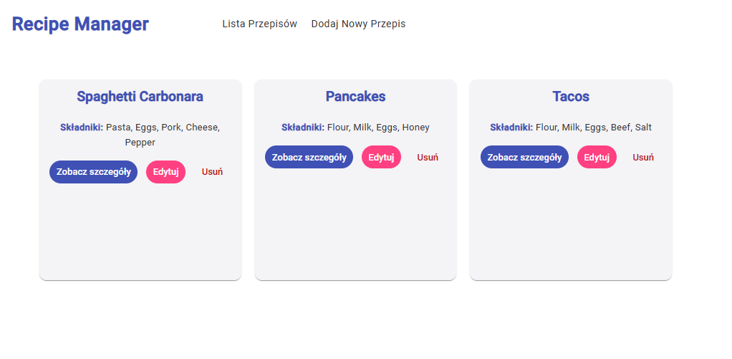
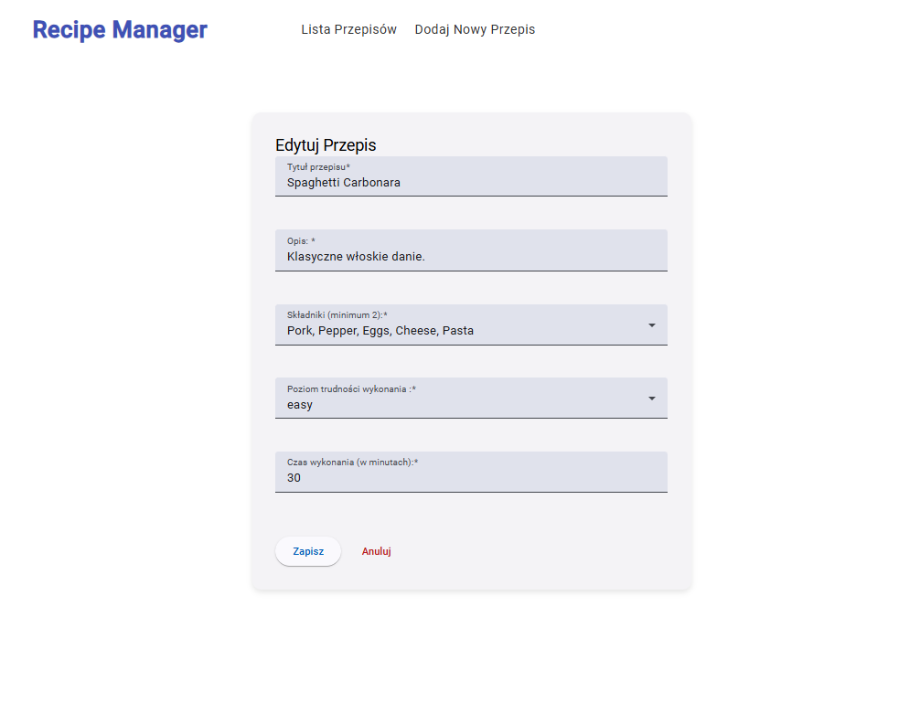
Moduł 5 - Koniec
Angular – poziom podstawowy
Notes:
Po przejściu wszystkich kroków, nasza aplikacja powinna wyglądać tak

Slide 57
Moduł 5.1 - Start
W tym module chciałbym żebyśmy wspólnie spróbowali dokonać refaktoryzacji Naszego kodu.
Następnie chciałbym żebyśmy porozmawiali o nowościach we frameworku
Signals
Signal Input/Output
Standalone vs module
Mapowanie parametrów router do zmiennej w komponencie
Porozmawiamy sobie trochę o tym w jakim kierunku zmierza framework.
ZA DUŻO DLA POCZĄTKUJĄCEGO
Angular – poziom podstawowy
Notes:
Tutaj warto o większości jedynie wspomnieć, bez wchodzenia w szczegóły by nie namieszać za bardzo w głowach.
Link do standalone vs module - https://stackademic.com/blog/ngmodules-vs-standalone-components-or-angular2-vs-angular3

Slide 58
ESLint
Co to jest?
To narzędzie do analizy kodu w JavaScript i TypeScript, które pomaga wykrywać błędy oraz stosować się do ustalonych zasad stylu kodu.
Jest szczególnie popularne w ekosystemie Angular, React czy Node.js.
Główne funkcje:
Walidacja składni: Znajduje błędy w kodzie (np. niezadeklarowane zmienne, brakujące średniki).
Spójność kodu: Wymusza stosowanie jednolitego stylu kodowania (np. wcięcia, używanie pojedynczych lub podwójnych cudzysłowów).
Automatyczne poprawki: Może automatycznie poprawić wiele błędów za pomocą komendy eslint --fix.
Zalety:
Wykrywanie błędów na wczesnym etapie.
Utrzymanie czytelności i jakości kodu w zespole.
Łatwa integracja z edytorami (np. VS Code) i CI/CD.
ZA DUŻO DLA POCZĄTKUJĄCEGO
Angular – poziom podstawowy

Slide 59
Tsconfig - paths
ZA DUŻO DLA POCZĄTKUJĄCEGO
Angular – poziom podstawowy

Slide 60
Ładowanie modułów/komponentów lazy loading vs eager loading
Ładowanie zachłanne (eager loading)
Zasoby ładowane w ten sposób są ładowane od razu, tzn trafiają do paczki która jest ładowana jako inicjalna.
Wpływa to na zwiększenie rozmiaru tej inicjalnej paczki a więc „pogorszenie wydajności” aplikacji, urządzenie będzie potrzebowało więcej czasu by pokazać użytkownikow cokolwiek po wejściu do aplikacji
Ładowanie leniwe (lazy loading)
Umożliwia ładowanie modułów dopiero wtedy, gdy są potrzebne (np. przy pierwszej wizycie na danej trasie)
Wpływa to na zwiększa wydajność aplikacji, przez zmniejszenie inicjalnej paczki, odłożenie ładowania na później.
Notes:
Żeby za bardzo nie mieszać Wam w głowach przy temacie routingu, specjalnie przesunąłem temat sposobu ładowania zależności do etapu refaktoryzacji, tak by pokazać faktyczną korzyść.
A więc moduły możemy ładować zachłannie… const routes: Routes = [
{ path: '’,
component: LayoutComponent,
},
{ path: 'admin’,
loadChildren: () => import('./admin/admin.module').then(m => m.AdminModule)
}
];

Slide 61
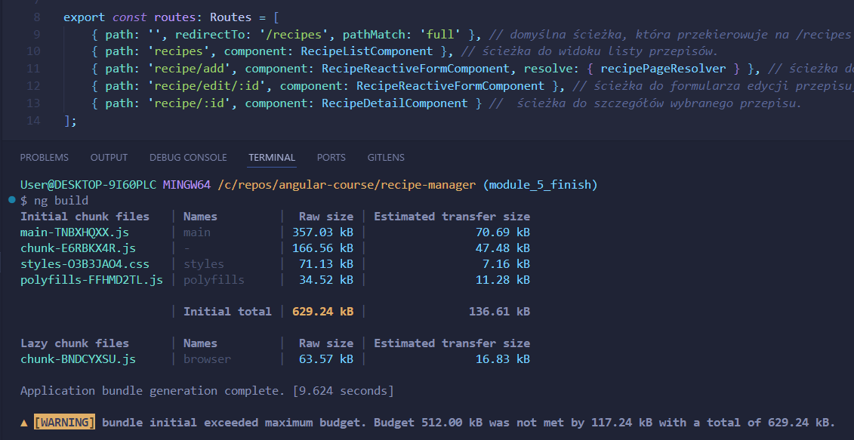
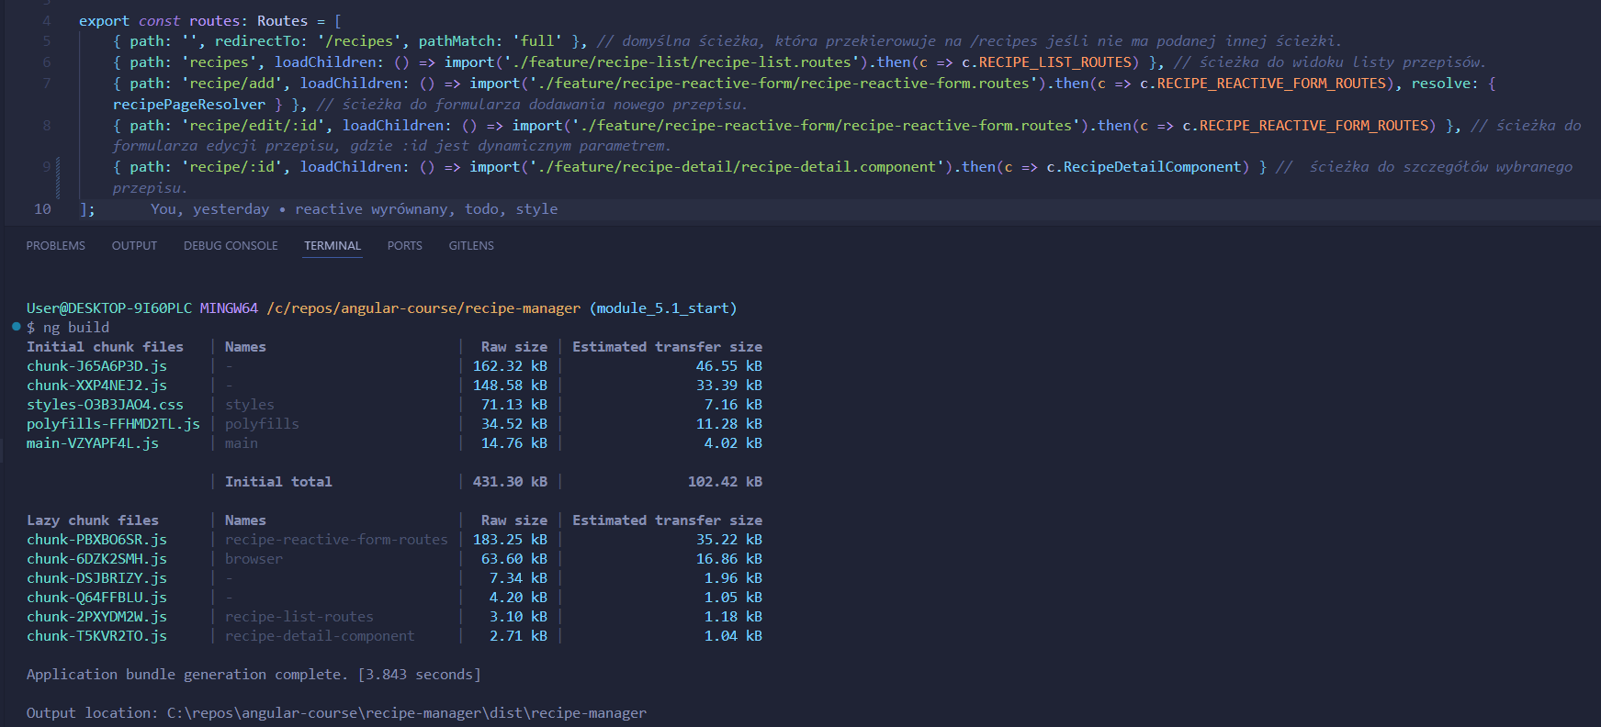
Ładowanie modułów/komponentów lazy loading vs eager loading
Notes:
Żeby za bardzo nie mieszać Wam w głowach przy temacie routingu, specjalnie przesunąłem temat sposobu ładowania zależności do etapu refaktoryzacji, tak by pokazać faktyczną korzyść.
A więc moduły możemy ładować zachłannie… ####################### ten ostatni load nie działa, musi być routes ########################### const routes: Routes = [
{ path: '’,
component: LayoutComponent,
},
{ path: 'admin’,
loadChildren: () => import('./admin/admin.module').then(m => m.AdminModule)
}
];

Slide 62
Parametry routera jako input komponentu
ZA DUŻO DLA POCZĄTKUJĄCEGO
Notes:
Żeby za bardzo nie mieszać Wam w głowach przy temacie routingu, specjalnie przesunąłem temat sposobu ładowania zależności do etapu refaktoryzacji, tak by pokazać faktyczną korzyść.
A więc moduły możemy ładować zachłannie… const routes: Routes = [
{ path: '’,
component: LayoutComponent,
},
{ path: 'admin’,
loadChildren: () => import('./admin/admin.module').then(m => m.AdminModule)
}
];

Slide 63
Funkcja inject()
inject() to funkcja w Angularze wprowadzona w wersji 14, która pozwala wstrzykiwać zależności bezpośrednio w funkcjach lub innych strukturach, poza klasami czy konstruktorami.
Ułatwia pracę z Dependency Injection (DI), szczególnie w przypadku niestandardowych funkcji lub hooków.
Zalety inject():
Mniejsze klasy i lepsza czytelność kodu.
Łatwiejsze użycie w funkcjach zewnętrznych, takich jak hooki czy providery.
ZA DUŻO DLA POCZĄTKUJĄCEGO

Slide 64
Angular Signals
Angular Signals to nowy mechanizm reaktywności w Angularze (od wersji 16), inspirowany rozwiązaniami takimi jak Signals w Solid.js.
Ułatwiają śledzenie i aktualizację stanu aplikacji w sposób bardziej przejrzysty niż tradycyjne Observable czy BehaviorSubject.
Główne cechy:
Prostota: Signals to wartości reaktywne, które reagują na zmiany i automatycznie aktualizują widok.
Szybkość: Mniejsze obciążenie dzięki eliminacji niepotrzebnych subskrypcji.
Deklaratywność: Bardziej naturalne zarządzanie stanem.
Zalety Signals:
Brak konieczności subskrybowania i odsubskrybowania.
Intuicyjna obsługa stanu w aplikacji.
ZA DUŻO DLA POCZĄTKUJĄCEGO

Slide 65
Module 5.1 - finish

Slide 66
Module 6 - start
1. Przejdź do VS Code
2. Będąc w ramach repozytorium angular-course przełącz się na branch module_6_start
3. Otwórz plik TODO.md
4. Wykonaj instrukcje

Slide 67
http client
HttpClient to serwis w Angularze używany do komunikacji z serwerem przez protokół HTTP.
Pozwala na wykonywanie żądań (GET, POST, PUT, DELETE) do zewnętrznych API i pobieranie danych, takich jak JSON
Aplikacja może je następnie wyświetlać lub przetwarzać.
HttpClient obsługuje zarówno proste żądania, jak i bardziej zaawansowane funkcje,
np. dodawanie nagłówków, autoryzację czy obsługę błędów.
this.httpClient.get('https://api.example.com/data').subscribe(data => {
console.log(data);
});
Angular – poziom podstawowy

Slide 68
Reaktywnośc - Observable
Reaktywność to podejście do programowania, w którym aplikacja reaguje na zmiany danych i zdarzenia (np. kliknięcie użytkownika, odpowiedź serwera).
W Angularze i programowaniu reaktywnym głównym sposobem obsługi zdarzeń i danych są Observable.
Observable to strumień danych lub zdarzeń, które mogą występować w czasie. Kiedy korzystamy z Observable, możemy "nasłuchiwać" na nowe wartości, gdy tylko pojawią się w strumieniu (np. nowa wiadomość z serwera, kliknięcie przycisku).
import { Observable } from 'rxjs’;
const observable = new Observable(subscriber => {
subscriber.next('Pierwsza wartość’);
subscriber.next('Druga wartość’);
subscriber.complete();
});
observable.subscribe(value => console.log(value));
Angular – poziom podstawowy

Slide 69
RxJS Serce Reaktywnego Programowania W Angularze
Czym jest?
RxJS to biblioteka do zarządzania asynchronicznymi zdarzeniami za pomocą strumieni danych. Myśl o tym jak o supermocy dla twojego kodu, która pozwala na łatwe ogarnianie złożonych operacji, takich jak zapytania HTTP, obsługa użytkownika, czy zarządzanie czasem.
Po co to jest?
RxJS upraszcza pracę z asynchronicznością. Zamiast tonować się w callbackach i promesach, możesz manipulować strumieniami danych, łączyć je, filtrować i przekształcać, jak tylko chcesz.
Jak się go używa?
RxJS działa na tzw. observables – strumieniach danych, które możesz subskrybować i reagować na ich zmiany. Łącz to z operatorami, jak map, filter, czy merge, żeby robić z danymi, co tylko dusza zapragnie.
Jakie problemy rozwiązuje?
RxJS to lekarstwo na callback hell i trudne do zarządzania sekwencje asynchroniczne. Dzięki RxJS możesz płynnie zarządzać wieloma operacjami naraz, obsługiwać błędy i przetwarzać dane w bardziej deklaratywny sposób.

Slide 70
Obsługa Błędów api
Obsługa błędów w Angularze jest kluczowa, szczególnie w aplikacjach, które komunikują się z serwerem.
W przypadku wystąpienia błędu (np. brak dostępu do serwera),
Angular pozwala obsłużyć błędy w Observable za pomocą operatora catchError.
import { catchError } from 'rxjs/operators';
import { of } from 'rxjs';
this.httpClient.get('https://api.example.com/data').pipe(
catchError(error => {
console.error('Błąd:', error);
return of([]); // Zwracamy pustą tablicę jako domyślne dane w przypadku błędu
})
).subscribe(data => {
this.data = data;
});

Slide 71
Module 6 finish

Slide 72
Module 7 start - Dyrektywy i Pipes
1. Przejdź do VS Code
2. Będąc w ramach repozytorium angular-course przełącz się na branch module_7_start
3. Otwórz plik TODO.md
4. Wykonaj instrukcje
Angular – poziom podstawowy

Slide 73
Dyrektywy
Angular: dyrektywy. Dyrektywy Angular'a są sposobem na rozszerzenie HTML o niestandardowe zachowania. Pozwalają nam manipulować DOM, stosować style i dodawać interaktywność do elementów. W Angular istnieją dwa rodzaje dyrektyw: dyrektywy strukturalne i dyrektywy atrybutów.
Strukturalne (np. *ngIf, *ngFor) - zmieniają układ DOM (dodawanie/usuwanie elementów).
<div *ngIf="isVisible">Ten tekst pojawia się, gdy `isVisible` jest prawdą</div>
Atrybutowe (np. ngClass, ngStyle) - zmieniają wygląd lub zachowanie elementu.
<p [ngClass]="{ 'active-class': isActive, 'inactive-class': !isActive }">
Tekst, którego kolor zależy od stanu `isActive`
</p>
Angular – poziom podstawowy

Slide 74
Elementref
ElementRef to klasa Angulara, która pozwala na bezpośredni dostęp do elementu DOM.
Używana np. w dyrektywach do manipulacji elementami.
//HTML
<p appBold>Ten tekst będzie pogrubiony</p> //TS @Directive({
selector: '[appBold]’
})
export class BoldDirective implements OnInit {
constructor(private el: ElementRef) {}
ngOnInit() {
this.el.nativeElement.style.fontWeight = 'bold’;
}
}
Angular – poziom podstawowy

Slide 75
rendered2
Renderer2 to bezpieczna i zalecana klasa Angulara do manipulacji DOM.
Pozwala na zmianę stylów, atrybutów i klas elementów bez bezpośredniego dostępu do DOM.
<p appUnderline>Ten tekst będzie podkreślony</p>
@Directive({
selector: '[appUnderline]’
})
export class UnderlineDirective {
constructor(private el: ElementRef, private renderer: Renderer2) {
this.renderer.setStyle(this.el.nativeElement, 'text-decoration', 'underline’);
}
}
Angular – poziom podstawowy

Slide 76
@hostlistener
Dekorator @HostListener pozwala nasłuchiwać na zdarzenia (np. kliknięcia, najazdy myszką) na hoście dyrektywy lub komponentu.
<p appHoverHighlight>Najedź na mnie, aby zmienić kolor tła</p>
@Directive({
selector: '[appHoverHighlight]’
})
export class HoverHighlightDirective {
constructor(private el: ElementRef, private renderer: Renderer2) {}
@HostListener('mouseenter') onMouseEnter() {
this.renderer.setStyle(this.el.nativeElement, 'background-color', 'lightblue’);
}
@HostListener('mouseleave') onMouseLeave() {
this.renderer.removeStyle(this.el.nativeElement, 'background-color’);
}
}
Angular – poziom podstawowy

Slide 77
.PIPE()
pipe to metoda używana do przetwarzania danych w strumieniach RxJS (np. Observable).
Pozwala łączyć różne operatory RxJS w logicznym łańcuchu przetwarzania.
Najczęściej używane operatory:
map – transformacja danych.
filter – filtrowanie danych.
debounceTime – opóźnianie zdarzeń.
mergeMap, switchMap – zarządzanie strumieniami.
ngOnInit() {
of(1, 2, 3, 4, 5) .pipe(
filter(value => value % 2 === 0), // Przepuść tylko parzyste liczby
map(value => value * 10) // Pomnóż każdą liczbę przez 10 )
.subscribe(result => console.log(result)); // Wynik: 20, 40
}
Angular – poziom podstawowy

Slide 78
Module 7 - finish

Slide 79
Module 8 – start - Filtrowanie i wyszukiwanie
1. Przejdź do VS Code
2. Będąc w ramach repozytorium angular-course przełącz się na branch module_8_start
3. Otwórz plik TODO.md
4. Wykonaj instrukcje

Slide 80
Module 8 - finish

Slide 81
Module 9 – start - Obsługa plików i zdjęć
1. Przejdź do VS Code
2. Będąc w ramach repozytorium angular-course przełącz się na branch module_9_start
3. Otwórz plik TODO.md
4. Wykonaj instrukcje

Slide 82
Module 9 - finish

